Slide 1
Métodos basados en la cuenta de resultados
Métodos para la valoración de empresas
Análisis y decisiones financieras

Slide 2
INTEGRANTES
Jeison Bolaños 20161015504
Brayan Conde 20181015069
Judy Mena 20161015021
Felipe Mendez 20161015118
Mateo Sandoval 20161015137
Universidad Distrital Francisco Jose de Caldas

Slide 3
TABLA DE CONTENIDO
CLASIFICACIÓN
Definicion
Valor de los beneficios PER
Valor de los dividendos
Múltiplos de las ventas
Otros multiplos
1
2
3
Aspectos clave
4
5

Slide 4
DEFINICION
1

Slide 5
Método de valorización de empresas basados en conceptos dinámicos, es decir basados en la cuenta de resultados de una empresa, por ejemplo el estado de resultados.

Slide 6
EL ESTADO DE RESULTADOS
O de pérdidas y ganancias
Es un reporte de carácter financiero que toma como base un periodo determinado para mostrar de manera detallada cuáles fueron los ingresos que obtuvo una empresa, sus gastos y el momento en el que se producen, y como consecuencia, si existe un beneficio o una pérdida para la empresa en este periodo de tiempo seleccionado

Slide 7
EL ESTADO DE RESULTADOS
El estado de resultados es el reflejo de los hechos contables que afectan a la firma durante un período de tiempo.
Fig 1: Estado de Resultados como evolución de un ESP inicial a un ESP final

Slide 8
Clasificación

Slide 9
VALOR DE LOS BENEFICIOS PER
2

Slide 10
El criterio del PER, por sus siglas en inglés de Price Earning Ratio, indica el múltiplo del beneficio de la empresa por acción respecto al valor que se pagó por la acción de la empresa en la última operación realizada. Es decir:
Valor de las acciones = PER x Beneficio
Dicha relación también puede utilizarse con variaciones, como PER esperado en un período t, t+1.
Definicion

Slide 11
ACTUALMENTE
La información sobre los indicadores de rendimiento de una empresa que publica sus resultados se encuentran con suma facilidad, gracias al gran avance de distintas plataformas web y aplicaciones.

Slide 12
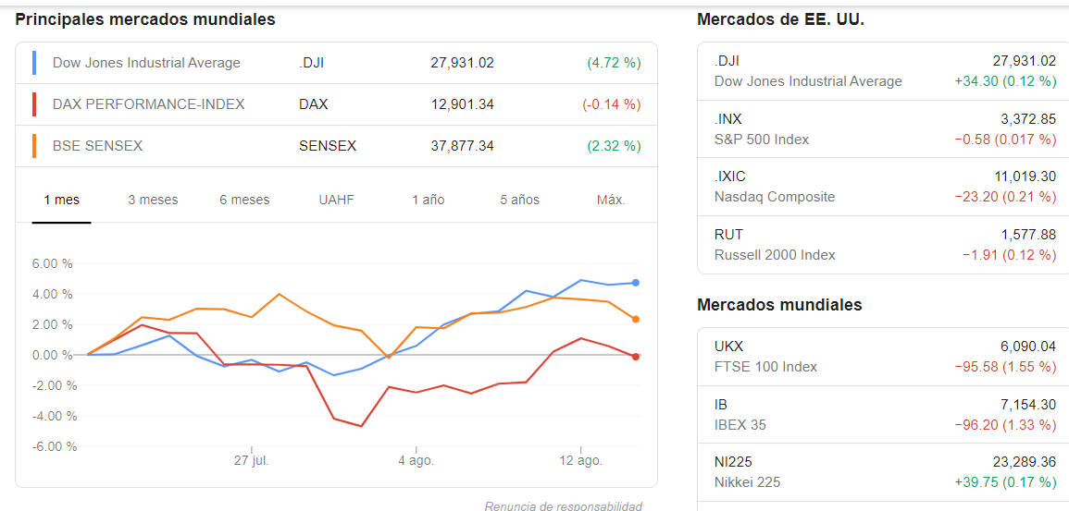
Ejemplo de plataforma web
Google Finance
Yahoo finance

Slide 13
El PER relativo
Expresa la relación entre el PER de una empresa y el PER de un país, ó respecto al de un grupo de empresas de un sector, o cualquier otra definición que el agente desee realizar con el propósito de hacer comparaciones; sin embargo se debe comparar indicadores comparables, y en consecuencia deben ser congruentes en cuanto a su definición, por ejemplo el mismo período de tiempo y equivalente magnitud y unidad monetaria.

Slide 14
VALOR DE LOS DIVIDENDOS
3

Slide 15
Los dividendos
Es la proporción de ganancias o beneficios que una compañía reparte entre sus accionistas.
En la mayoría de los casos es el único flujo periodico que reciben los accionistas.

Slide 16
Definicion
Según este método, el valor de una acción es el valor actual de los dividendos que esperamos obtener de ella. Este valor puede expresarse de la siguiente forma:
Valor de la acción = DPA/ke
Donde,
DPA= dividendo por acción repartido por la empresa
Ke= rentabilidad exigida por las acciones, también llamada osto de recursos propios

Slide 17
Definicion
Ke es la rentabilidad que esperan obtener los accionistas para sentirse suficientemente remunerados. Se obtiene sumando a la rentabilidad los bonos del estado a largo plazo la prima de riesgo de la empresa

Slide 18
Formula
Valor de la acción = DPA1/(ke-g)
DPA1
g
Si se espera que el dividendo crezca indefinidamente a un ritmo anual constante
Los dividendos en el proximo añot
Ritmo de crecimiento anual del dividendo

Slide 19
Dato curioso
Las empresas que pagan mayores dividendos no obtienen como consecuencia un crecimiento en la cotización de sus acciones, esto se debe a que el dinero de ganancias no se distribuye en nuevas inversiones sino en los accionistas.

Slide 20
Evolución de la rentabilidad de los dividendos en España, Japón y Estados unidos

Slide 21
MÚLTIPLOS DE LAS VENTAS
4

Slide 22
Definicion
Consiste en calcular el valor de una empresa multiplicando sus ventas por un numero, este último según la coyuntura del mercado

Slide 23
Ratio Precio / Ventas
Usualmente se usa el ratio Precio/ventas para la rentabilidad promedio de las empresas
Precio/ventas =
(precio/beneficio)/(beneficio/ventas)
El numerador es el mismo PER y el denominador se le conoce como rentabilidad sobre ventas

Slide 24
Ejemplo uso de los multiplicadores de ventas

Slide 25
OTROS MULTIPLOS
5

Slide 26
Existen otros múltiplos que pueden ser empleados para analizar el valor de una empresa, estos pueden clasificarse en al menos tres grandes grupos:
Múltiplos basados en la capitalización de las empresas (valor de sus acciones)
Múltiplos basados en el valor de la empresa (valor de Equity + Debt)
Múltiplos relativos al crecimiento.
Definicion:

Slide 27
Tabla de Múltiplos más utilizados

Slide 28
Los múltiplos más usados en américa latina son:
Valor de la empresa / Cash Flow Operativo
Valor de las acciones / Valor Contable.
Valor de la empresa antes de impuestos e intereses BAIT
Valor de la empresa antes de impuestos, intereses y amortizaciones EBITDA

Slide 29
Múltiplos más usados para valorar una empresa en internet
Precio/ventas
Precio/suscriptor
Precio/paginas visitadas
Precio/habitante

Slide 30
Gracias
Análisis y decisiones financieras
Universidad Distrital Francisco Jose de Caldas
Jose Vicente Atara

Slide 31
Referencias
https://dspace.ort.edu.uy/bitstream/item/2805/documentodetrabajo41.pdf
https://media.iese.edu/research/pdfs/DI-0771.pdf

